Slide 1
Dyrektor Żłobka Gminnego w Kłecku informuje, że w dniach 06 - 31.05.2024 roku trwa nabór dzieci do żłobka na rok 2024/25.

Slide 2
Zasady rekrutacji oraz niezbędne dokumenty i wnioski znajdują się na stronie internetowej
bip.klecko.pl
Wnioski rodziców (karta zgłoszenia, klauzula RODO, oświadczenie o zapoznaniu się ze statutem i regulaminem żłobka)
przyjmuje w żłobku
p. Małgorzata Alamenciak codziennie w godzinach:
8.30-14.00.

Slide 3

W dniu 18 maja 2024 r. w godz. 10.00-12.00, odbędą się ,,drzwi otwarte” w żłobku.
Zapraszamy do odwiedzin i zapoznania się
z naszą ofertą.

Slide 4
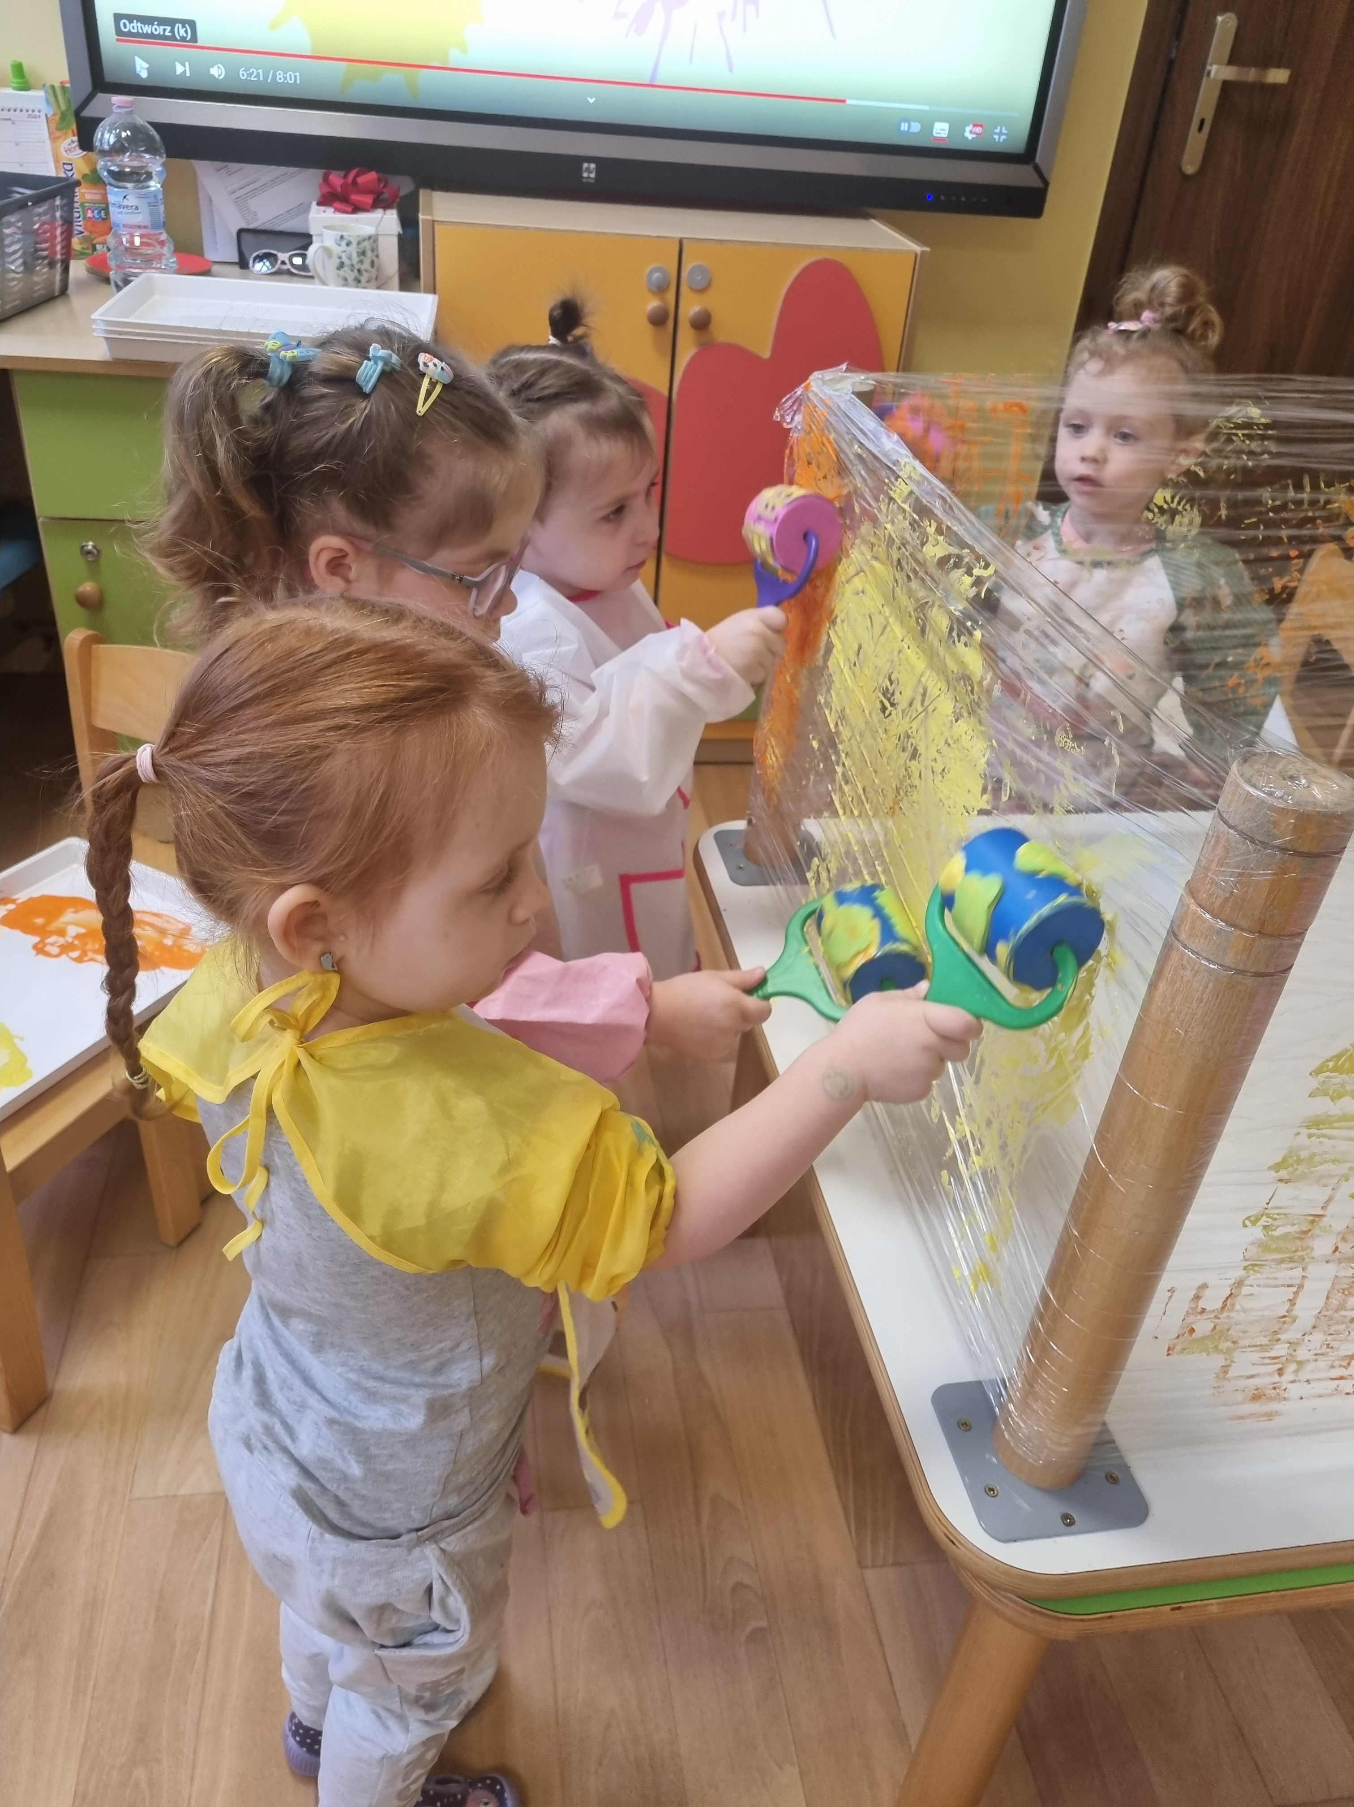
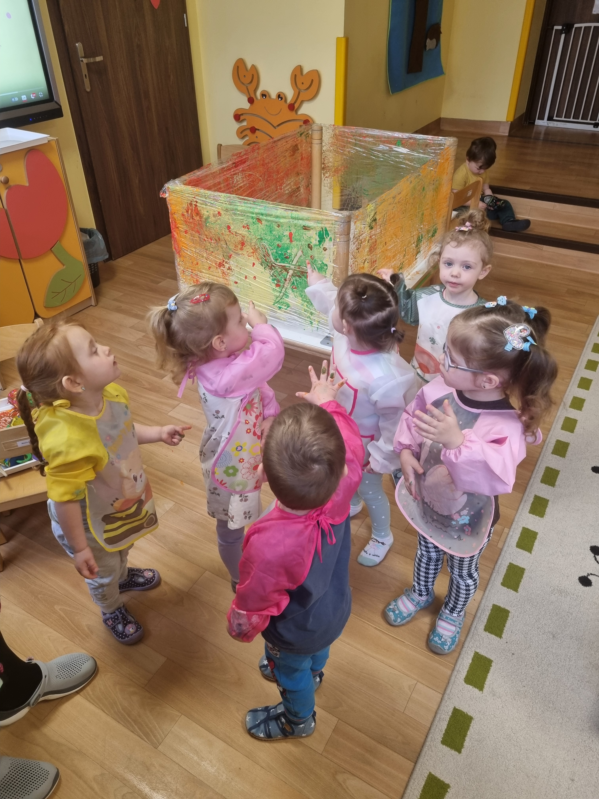
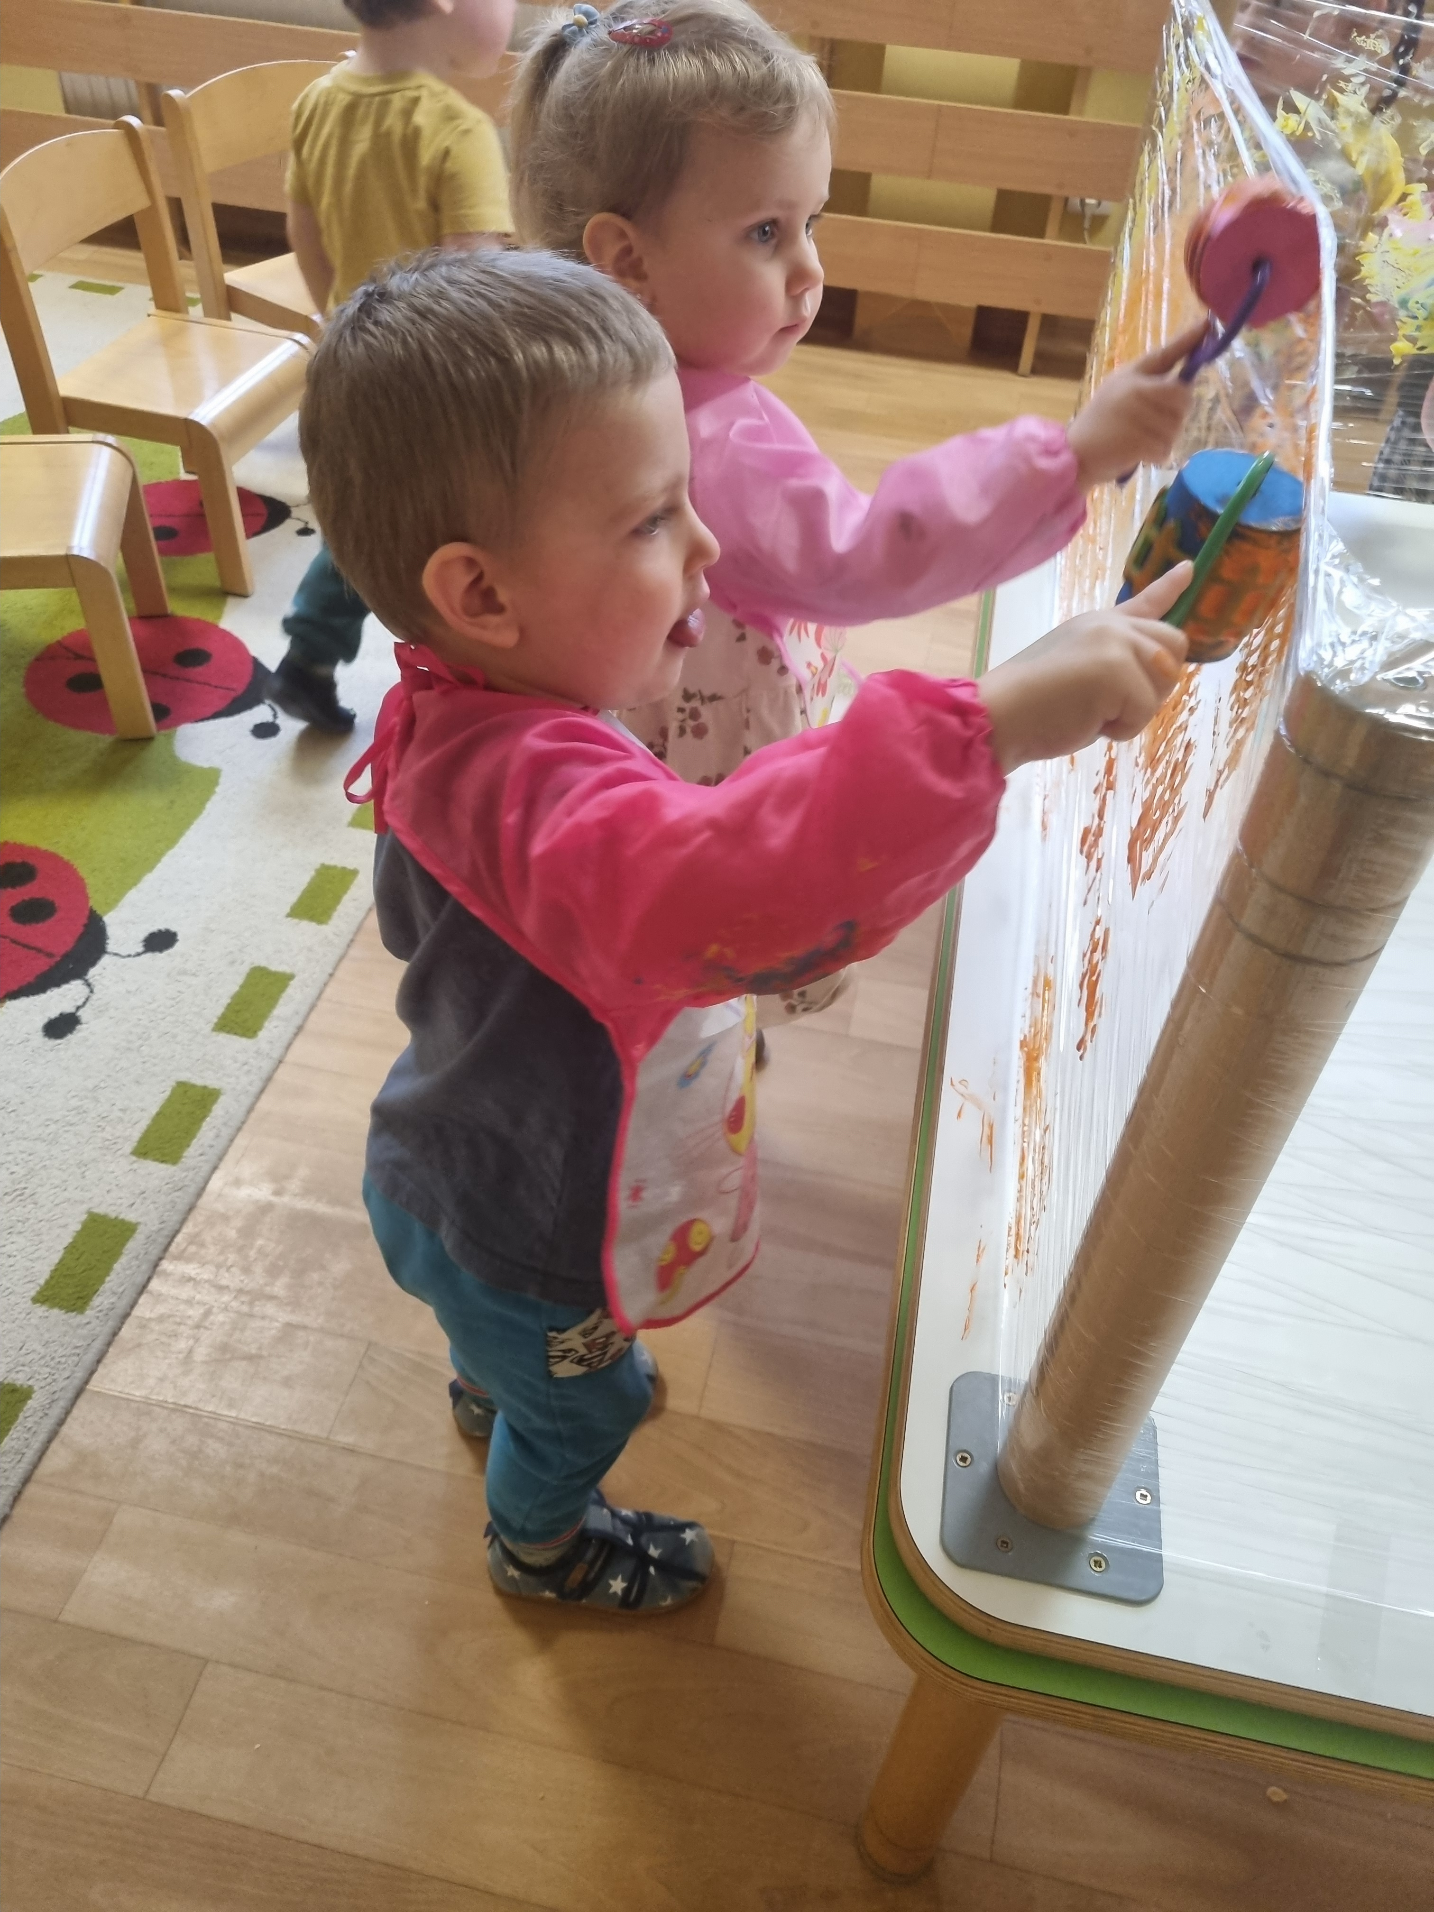
Zapewniamy wykwalifikowaną kadrę – twórcze, kreatywne opiekunki z pasją, zapewniające dzieciom prawdziwie domową atmosferę.

Slide 5
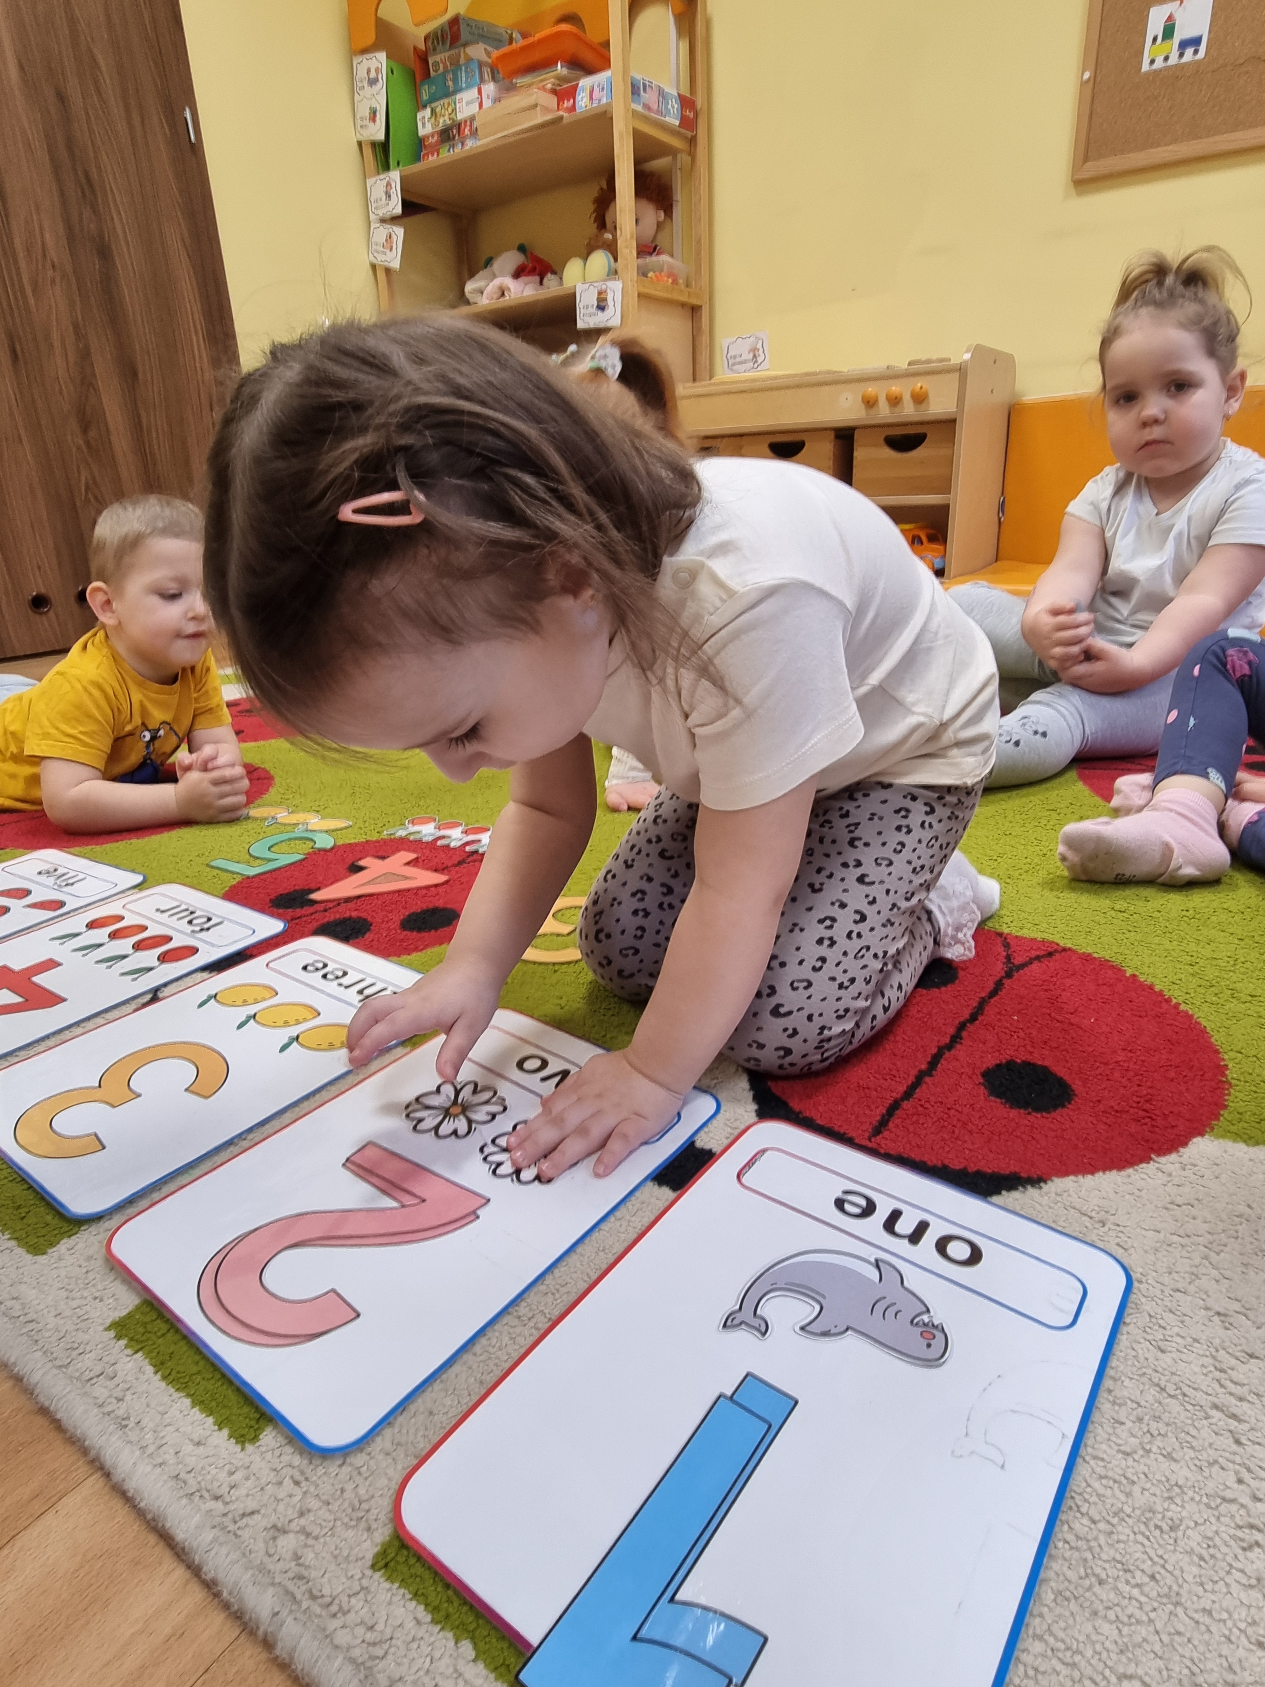
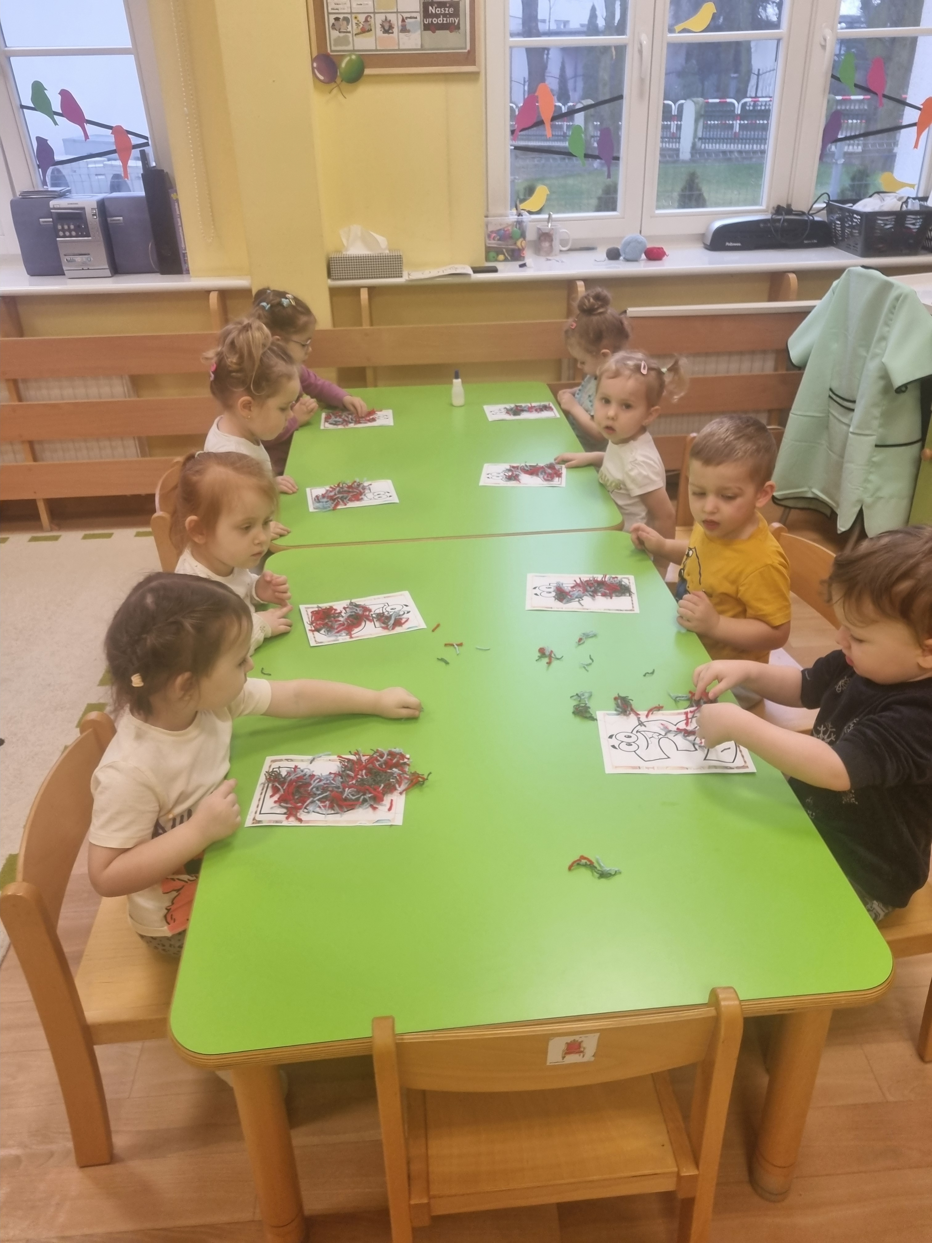
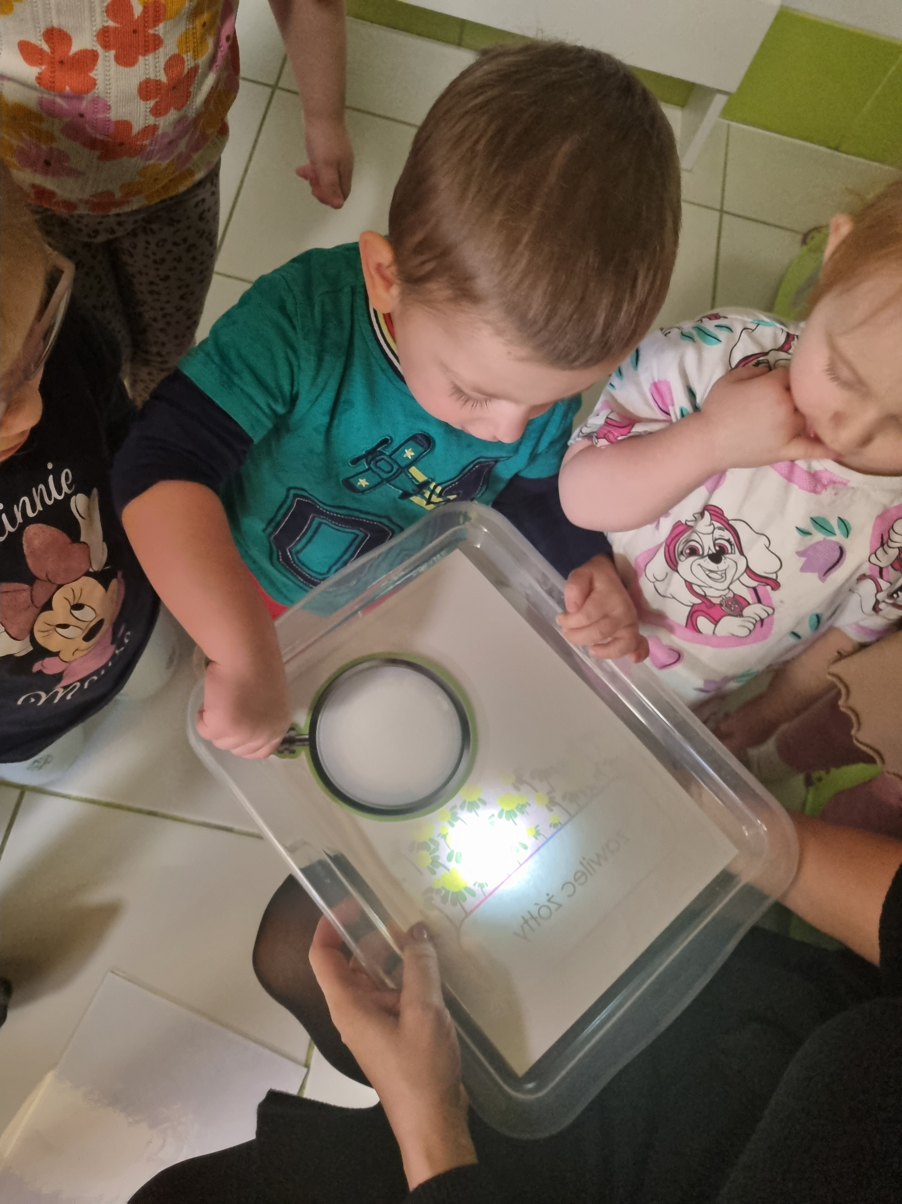
Nasz żłobek, to bezpieczne miejsce, w którym dzieci poprzez zabawę rozwijają się i beztrosko spędzają czas.

Slide 6

Serdecznie zapraszamy !

